Slide 1
客户资源管理平台
登陆网址：http://134.39.129.14:8088/sjgl

Slide 2
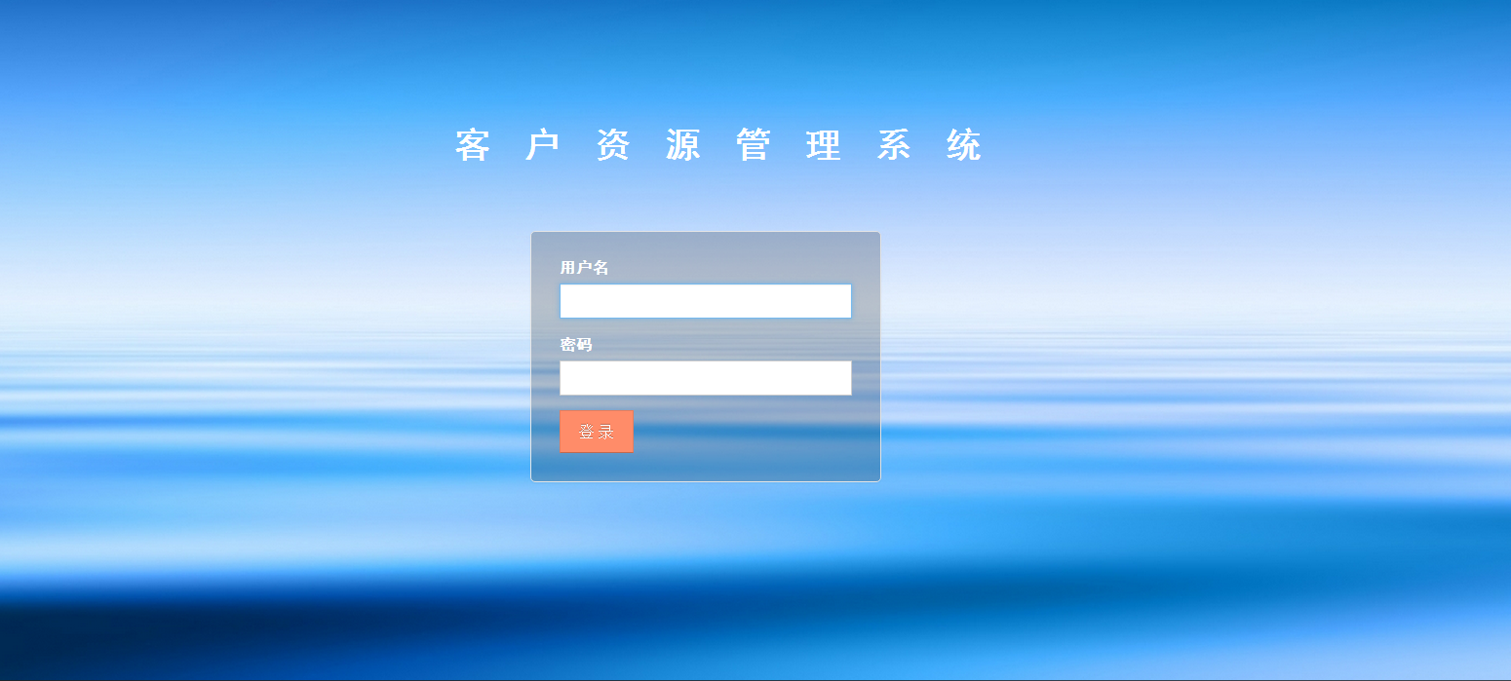
登陆
打开浏览器输入登陆地址打开登陆界面。
输入登陆账号和秘密登陆系统。

Slide 3
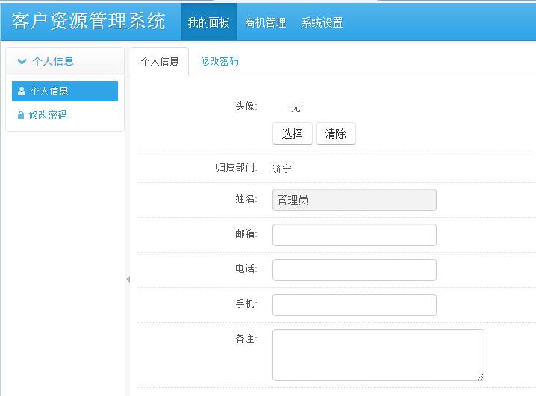
个人信息
登陆系统进入操作页面。
在系统界面的上方是菜单栏，包括我的面板、商机管理和系统设置
默认打开第一个菜单栏信息，显示个人信息，可以进行个人信息修改。
个人信息下面是密码修改，用于修改用户密码。

Slide 4
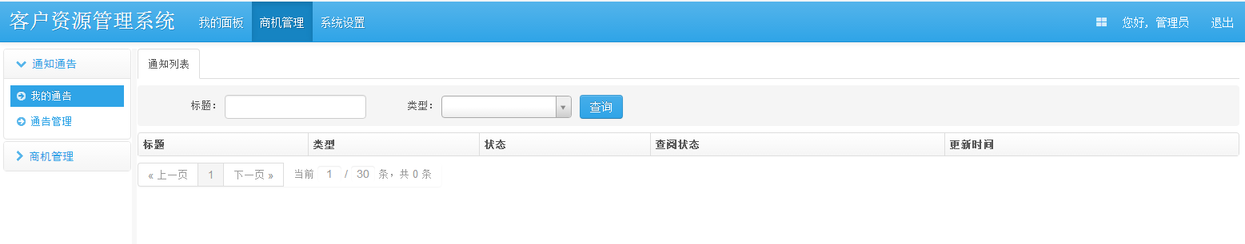
商机管理-公告管理
第二个菜单栏信息商机管理的菜单信息,首先看到的是通知通告管理界面。
我的通告显示的是我所能看到的通告信息。
通告管理是管理员进行发布通告及对通告信息进行管理

Slide 5
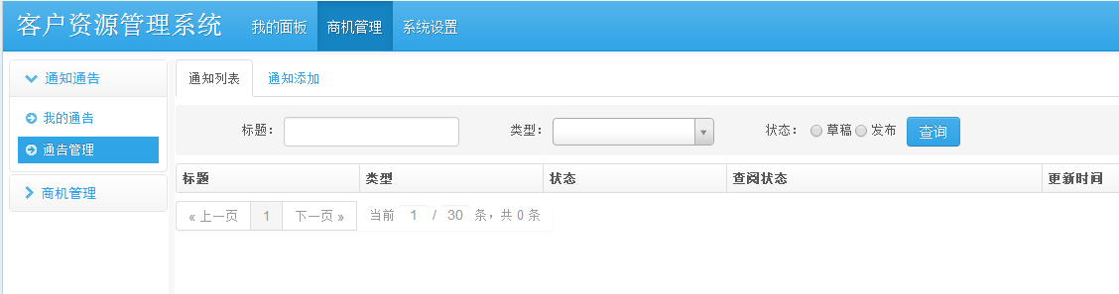
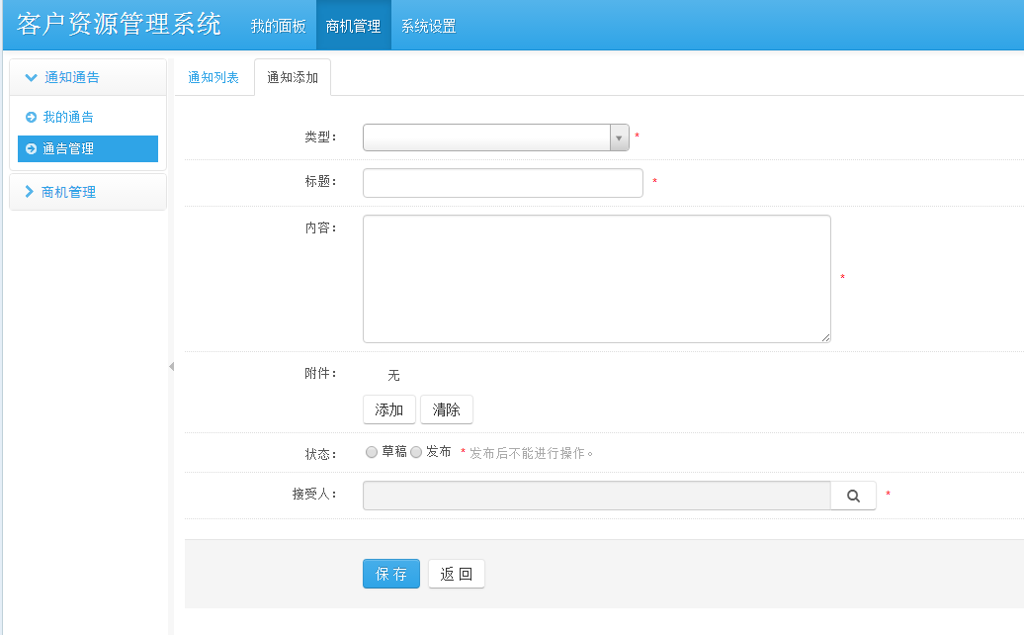
通告信息列表：
点击通知添加可进行通告信息的发布

Slide 6
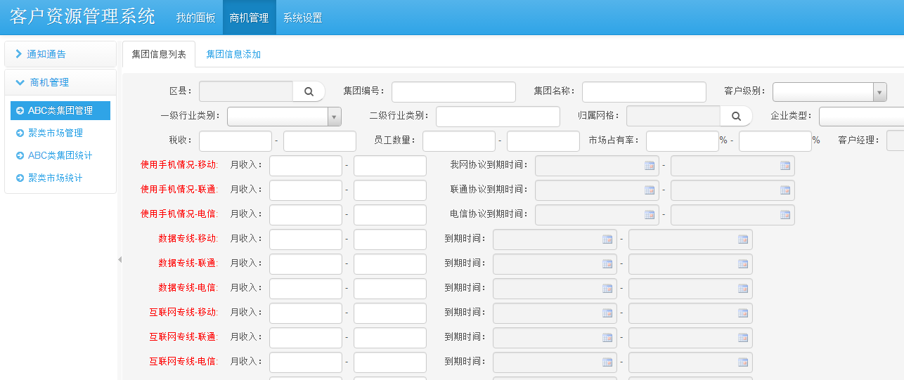
商机管理-ABC类集团管理
点击ABC类集团管理查看集团信息列表，上方显示查询条件，下方显示查询结果。
ABC类集团列表数据信息：

Slide 7
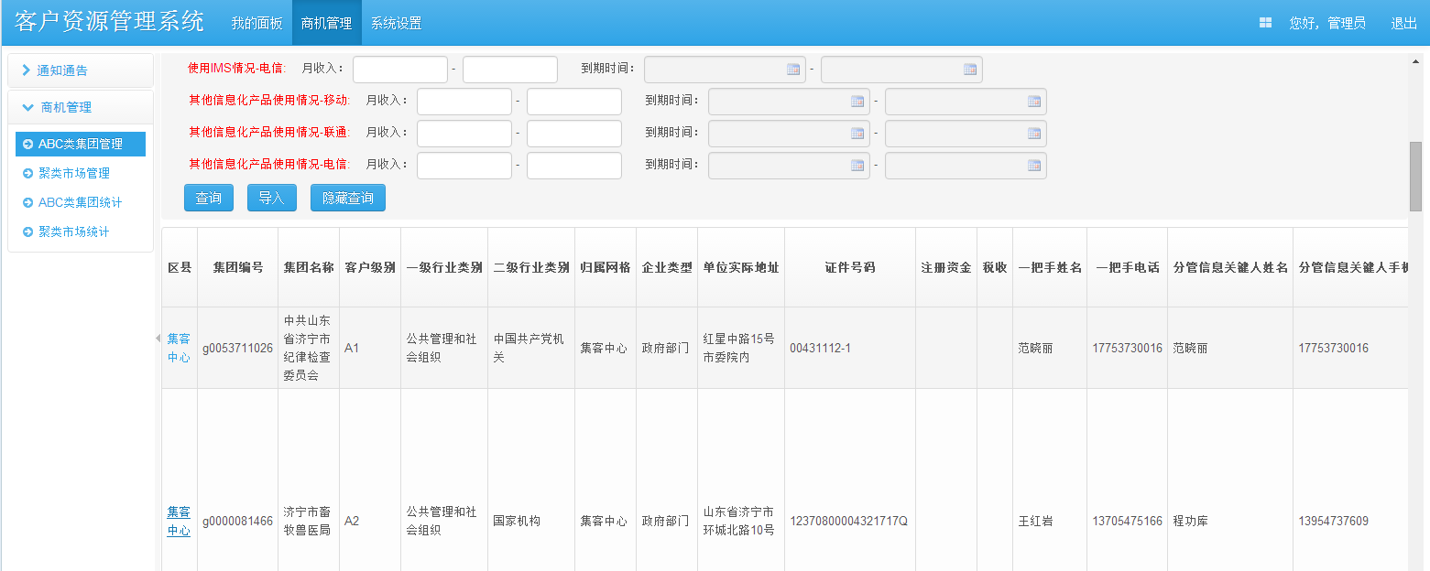
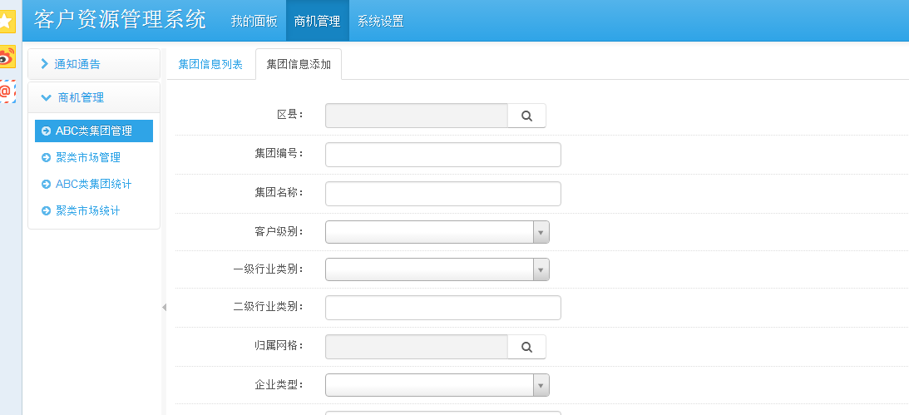
点击右侧集团信息添加可逐个添加ABC类集团信息

Slide 8
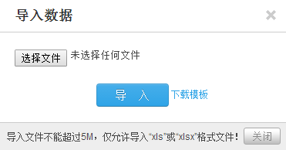
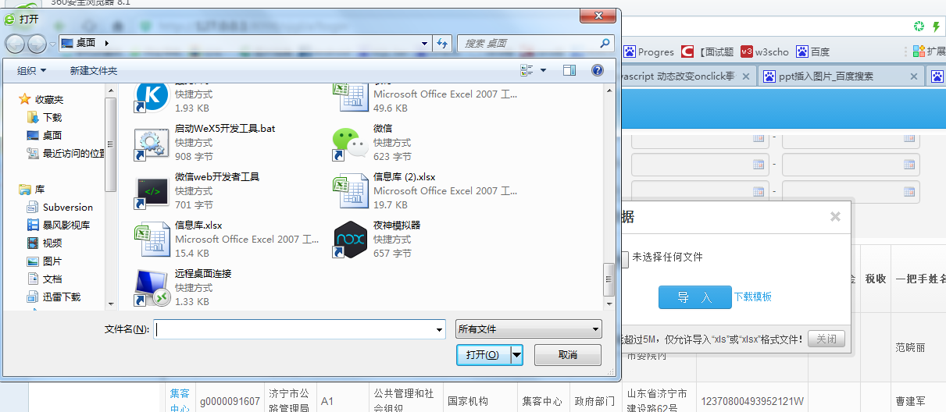
为了方便集团信息的批量添加，加入的导入功能，点击导入按钮显示如下界面，弹出框在导入按钮的右侧有下载模板字样可以下载导入信息的模板，选择文件后，点击导入按钮可进行批量导入。

Slide 9
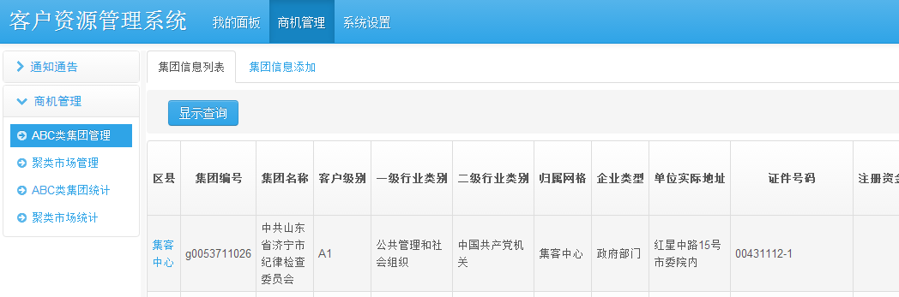
在ABC类集团信息界面中，由于查询添加过多，不方便查看集团信息列表，在导入按钮的右侧有隐藏查询按钮，点击可隐藏查询条件，能够更直观的看到查询到的列表数据。
查询条件隐藏后点击显示隐藏按钮可以再次显示出查询条件。

Slide 10
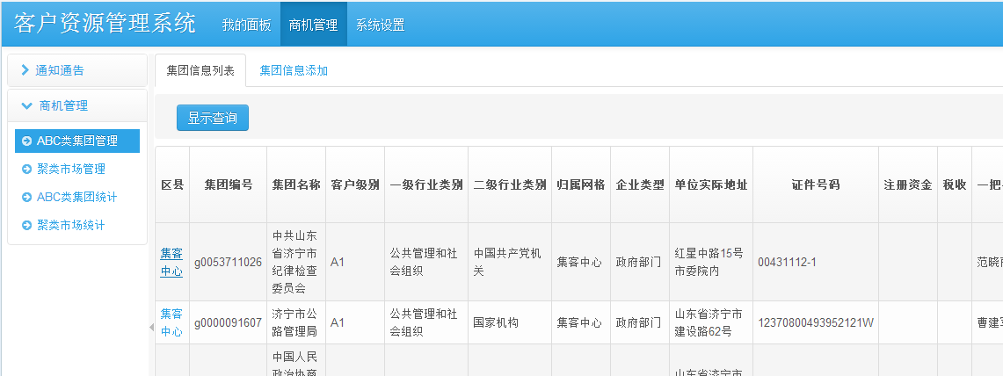
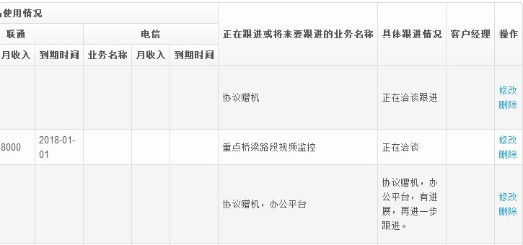
在数据列表的第一列中点击区县的名字可以查看数据的详细信息，还可以通过点击最后一列的修改按钮进行查看和修改，点击删除按钮还可进行数据的删除处理。

Slide 11
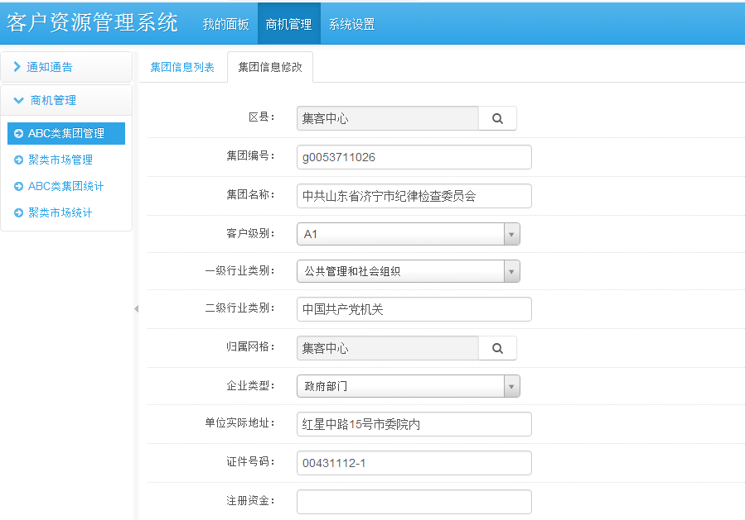

Slide 12
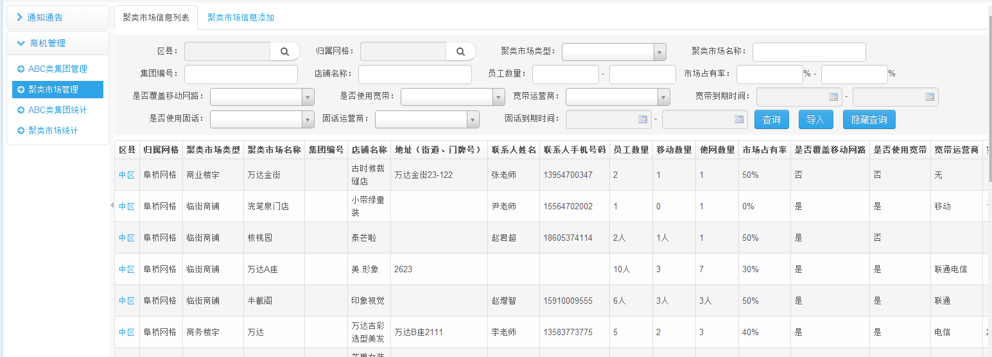
商机管理-聚类市场管理
点击聚类市场管理查看集团信息列表，上方显示查询条件，下方显示查询结果。

Slide 13
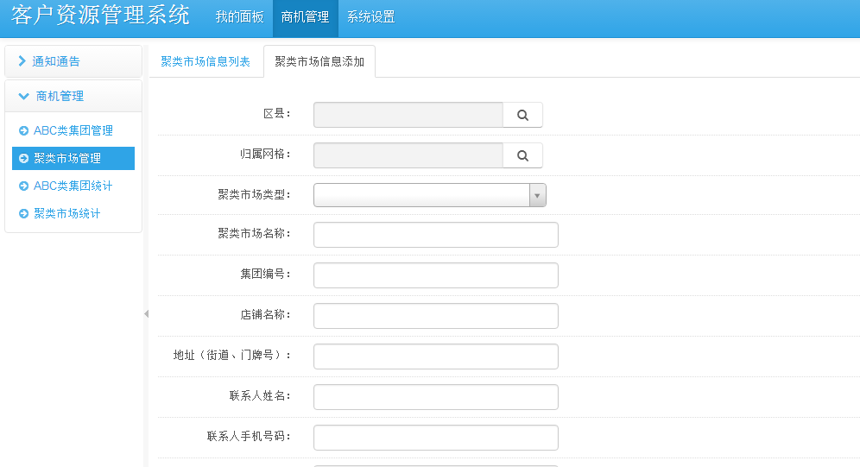
点击右侧聚类市场信息添加字样可以添加聚类市场的信息

Slide 14
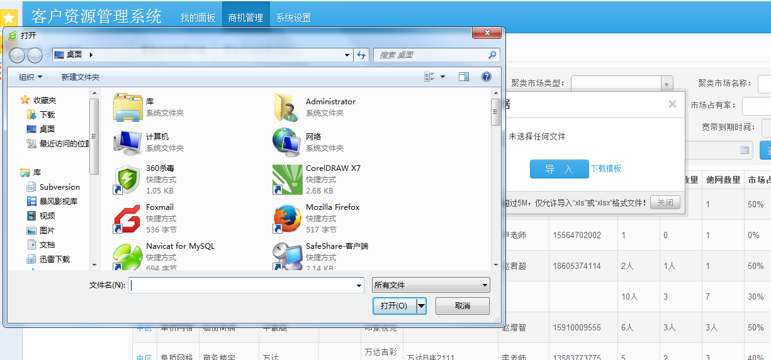
为了方便聚类市场信息的批量添加，加入的导入功能，点击导入按钮显示如下界面，弹出框在导入按钮的右侧有下载模板字样可以下载导入信息的模板，选择文件后，点击导入按钮可进行批量导入。

Slide 15
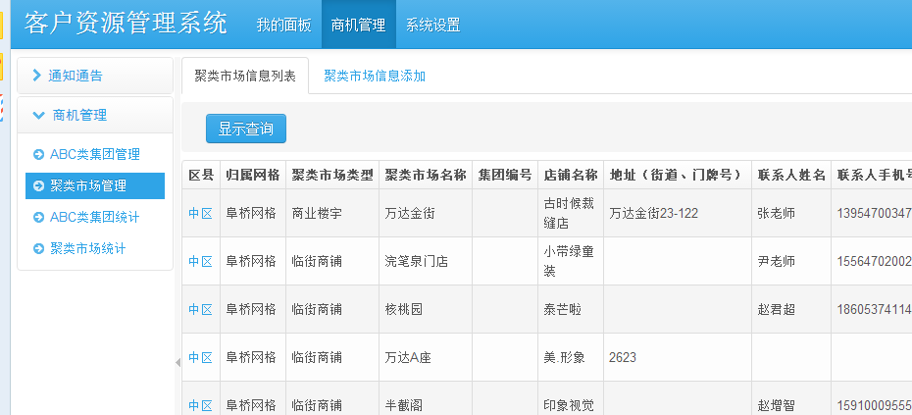
在聚类市场信息界面中，由于查询添加过多，不方便查看集团信息列表，在导入按钮的右侧有隐藏查询按钮，点击可隐藏查询条件，能够更直观的看到查询到的列表数据。
查询条件隐藏后点击显示隐藏按钮可以再次显示出查询条件。

Slide 16
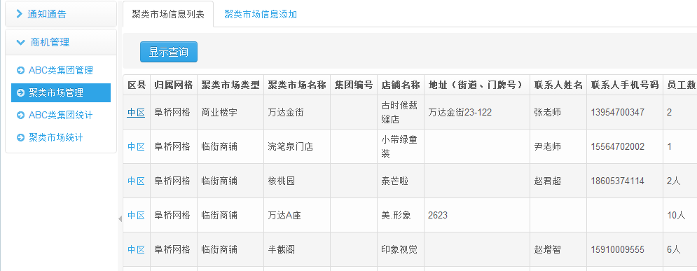
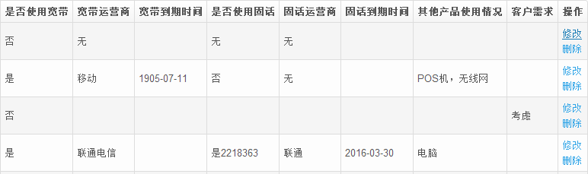
在数据列表的第一列中点击区县的名字可以查看数据的详细信息，还可以通过点击最后一列的修改按钮进行查看和修改，点击删除按钮还可进行数据的删除处理。

Slide 17
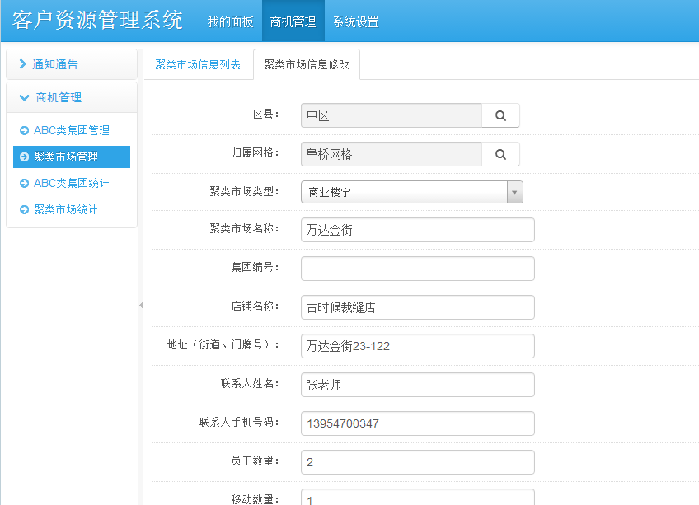

Slide 18
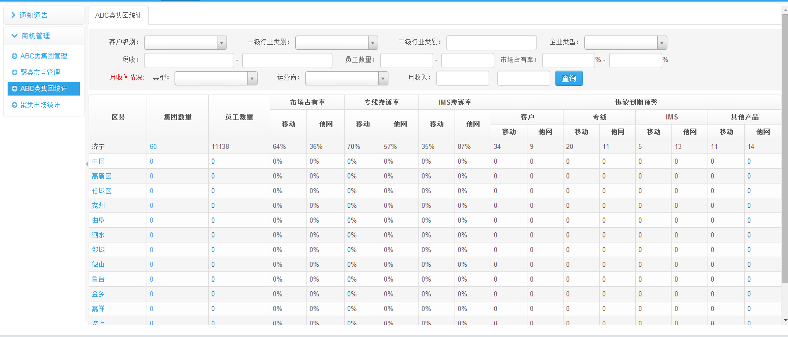
商机管理-ABC类集团统计
点击ABC类集团统计菜单查看统计数据信息。

Slide 19
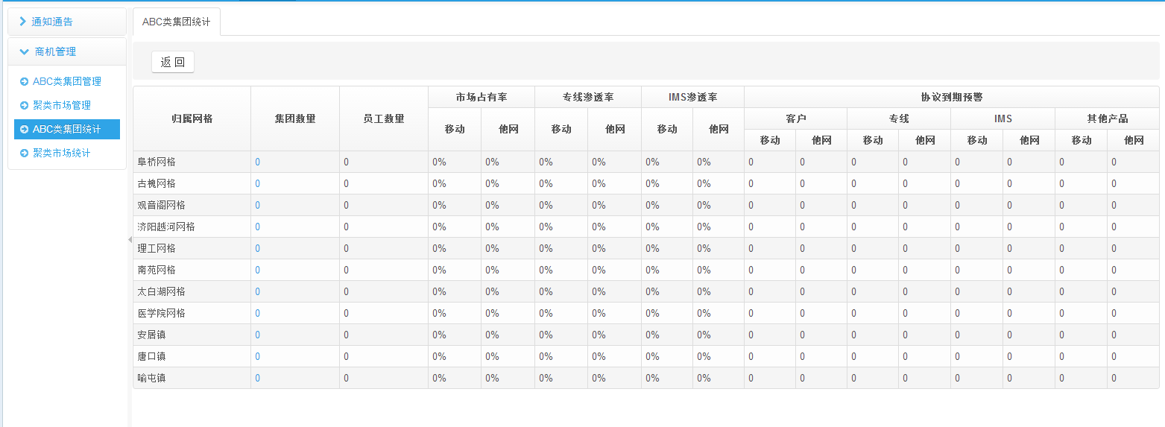
点击区县名称可查看各区县网格的统计情况：
如果点击集团数量可以查看符合查询条件的集团信息列表，在各区县网格统计中点击数量也可查看符合条件的集团信息列表

Slide 20
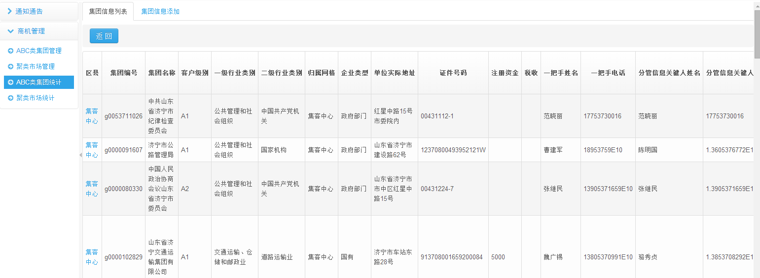
点击左上角的返回按钮可返回上个页面查看

Slide 21
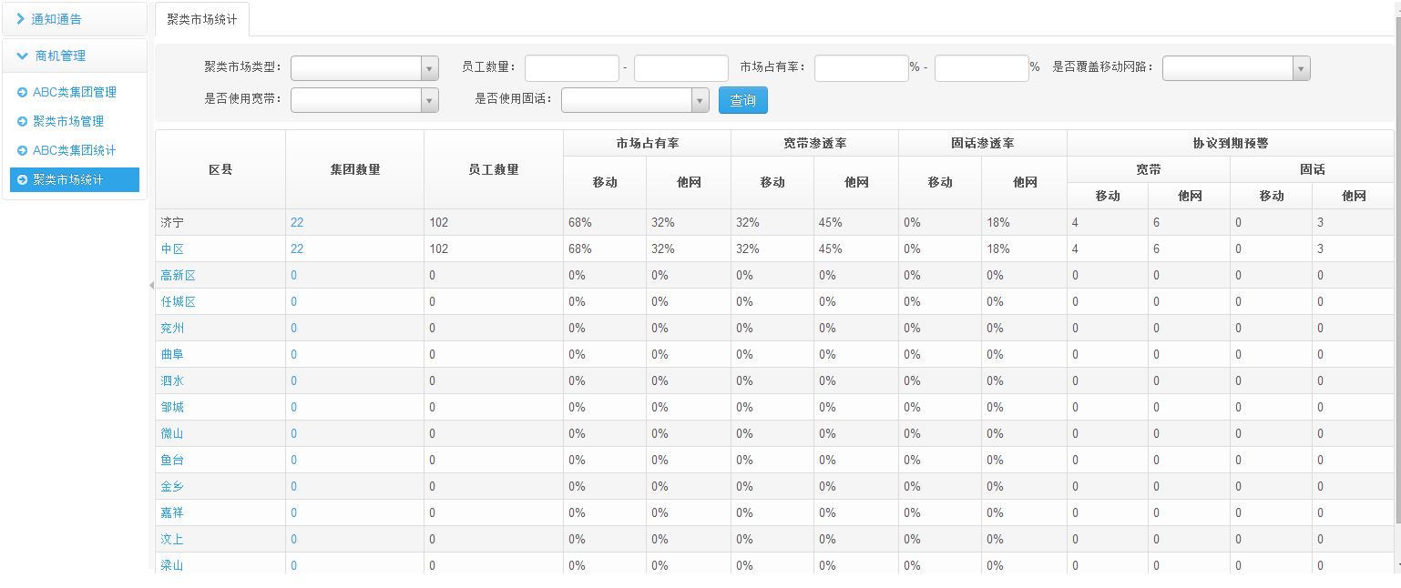
商机管理-聚类市场统计
点击聚类市场统计菜单查看统计数据信息。

Slide 22
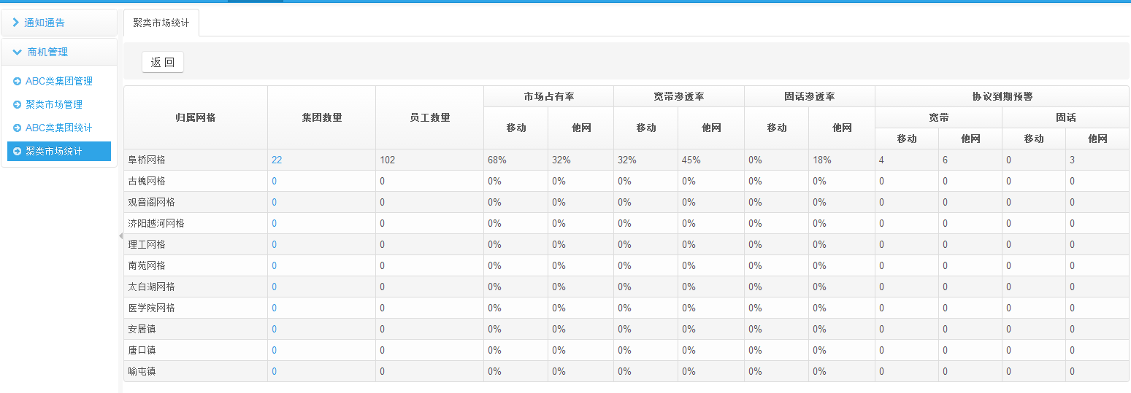
点击区县名称可查看各区县网格的统计情况：
如果点击集团数量可以查看符合查询条件的聚类市场信息列表，在各区县网格统计中点击数量也可查看符合条件的聚类市场信息列表

Slide 23
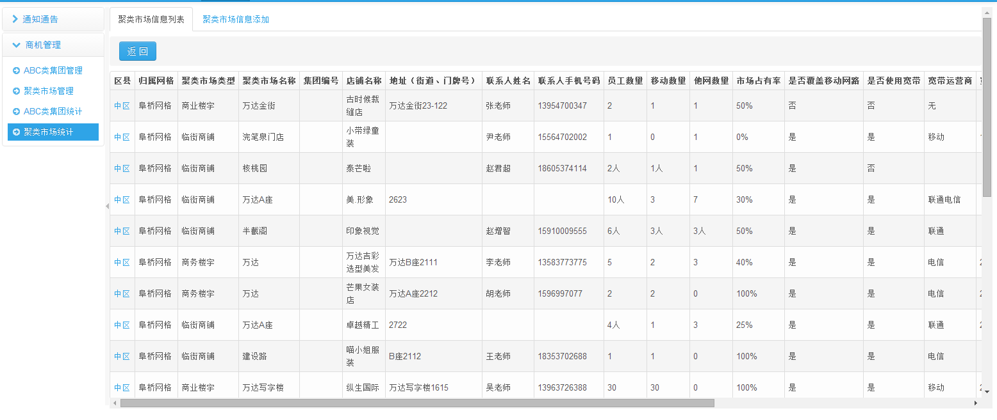
点击左上角的返回按钮可返回上个页面查看

Slide 24
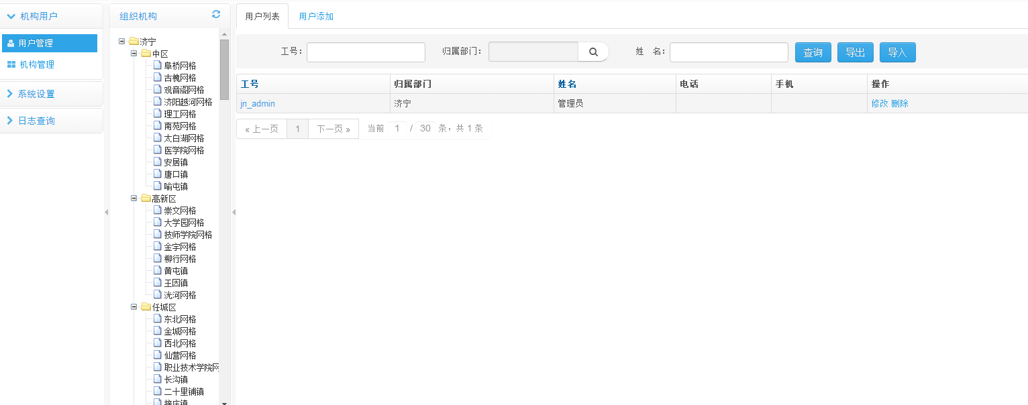
系统设置-用户管理
系统设置只有管理员用户可以进行查看和修改。
系统设置包括：用户管理、机构管理、角色管理、字典管理和日志查询。
用户管理界面如下：

Slide 25
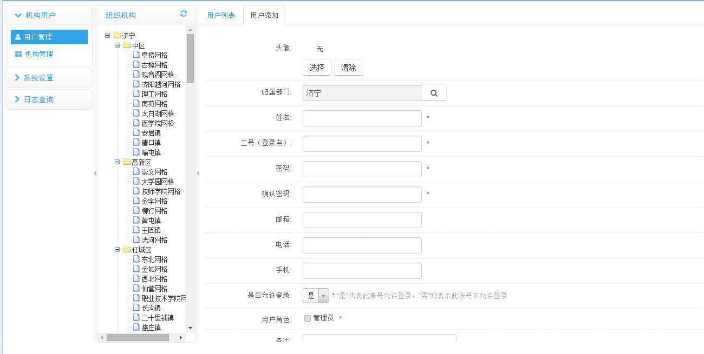
在用户管理中，点击左侧的机构树可以查看该机构中的用户信息，点击上方的用户添加可新增用户信息。

Slide 26
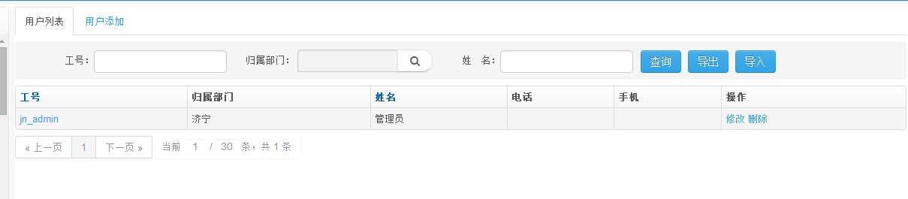
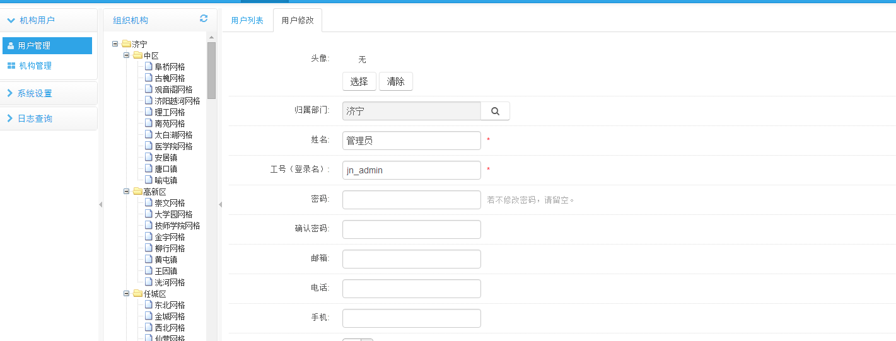
在数据列表的第一列中点击工号可以查看数据的详细信息，还可以通过点击最后一列的修改按钮进行查看和修改，点击删除按钮还可进行数据的删除处理。

Slide 27
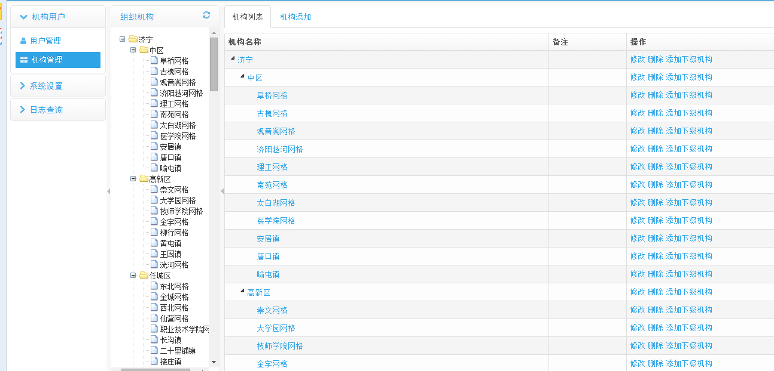
系统设置-机构管理
机构管理主要实现用户所在区县的管理以及区县网格的管理。
机构管理界面如下：

Slide 28
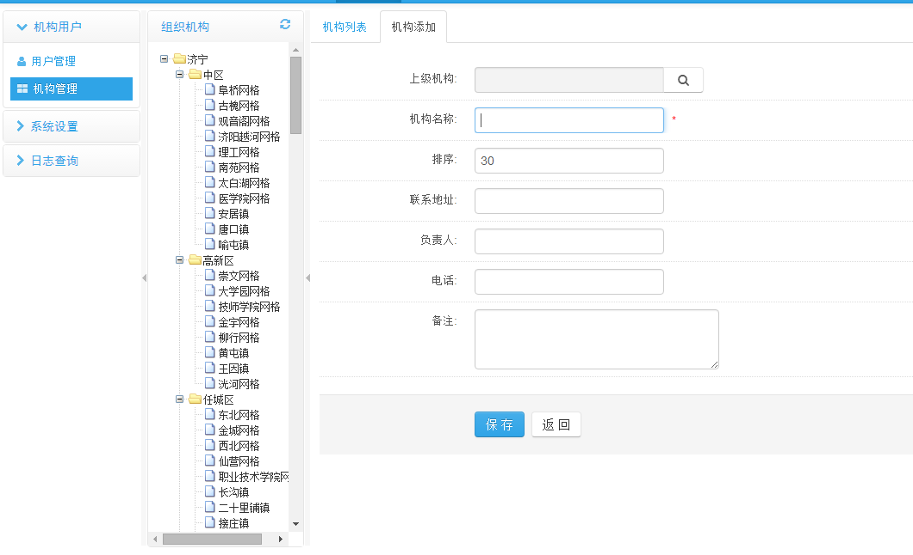
在机构管理中，点击左侧的机构树可以查看与该机构同级或下级的机构信息，点击上方的用户添加可新增机构信息。

Slide 29
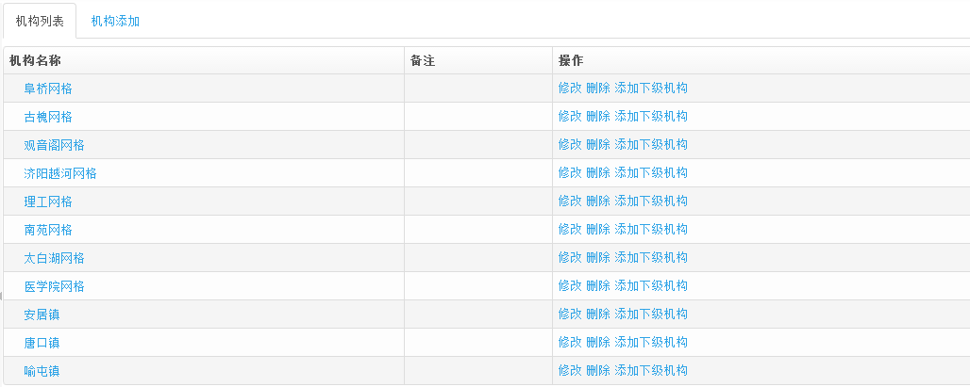
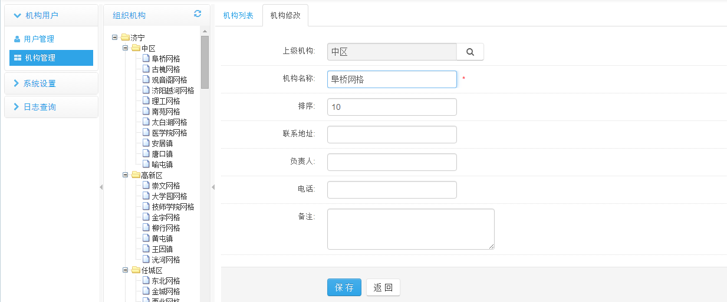
在数据列表的第一列中点击机构名称可以查看数据的详细信息，还可以通过点击最后一列的修改按钮进行查看和修改，点击删除按钮还可进行数据的删除处理。

Slide 30
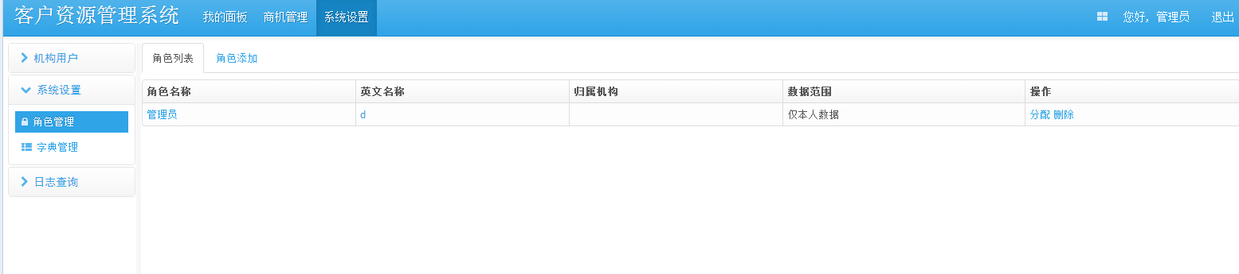
系统设置-角色管理
角色管理主要实现用户角色（职位）的管理，不同的角色有不同的权限。
角色管理界面如下：

Slide 31
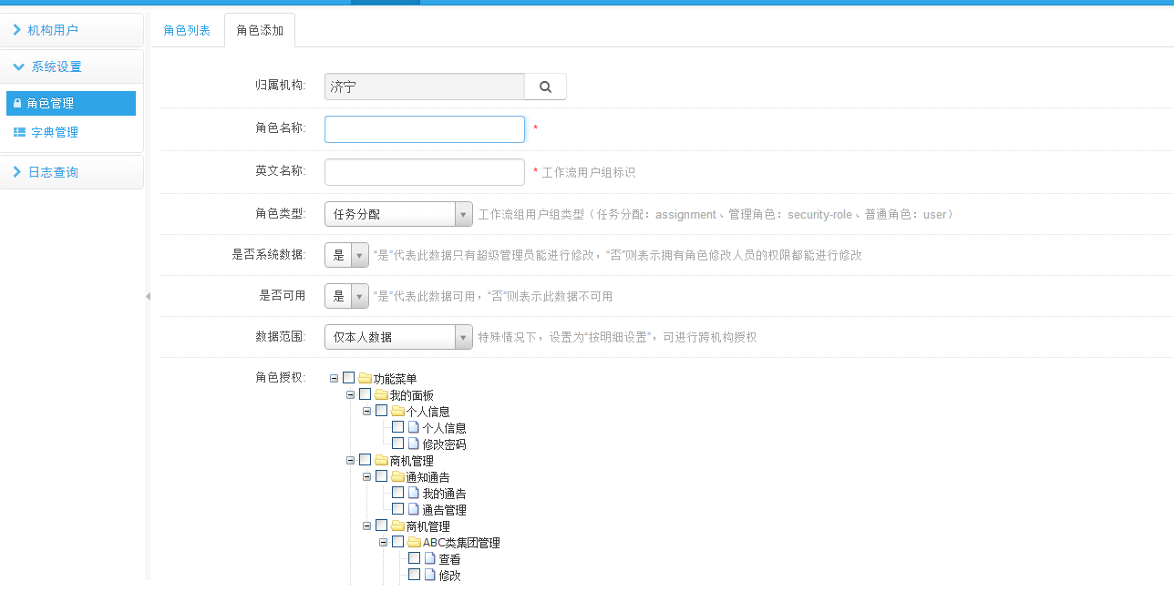
在角色管理中，点击上方的用户添加可新增机构信息。

Slide 32
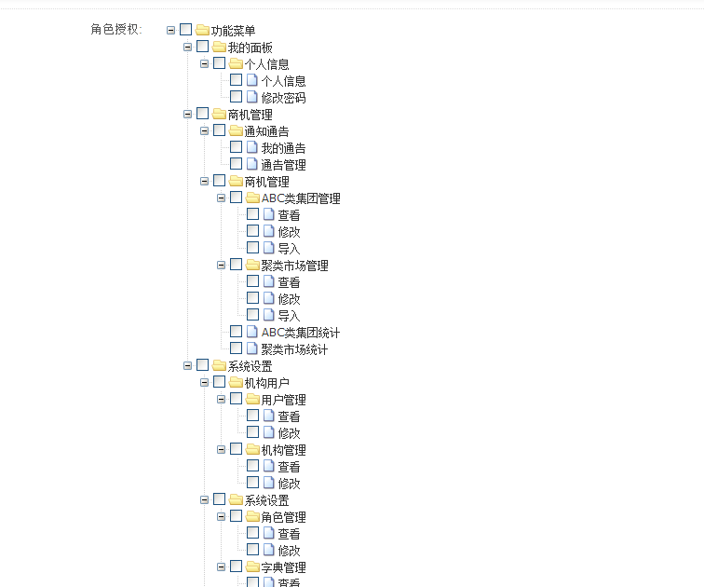
在角色添加中有角色授权信息，选择不同的授权信息改角色可查看到不同的菜单和功能内容。

Slide 33
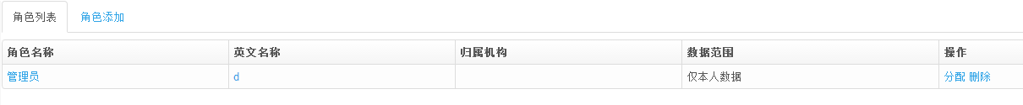
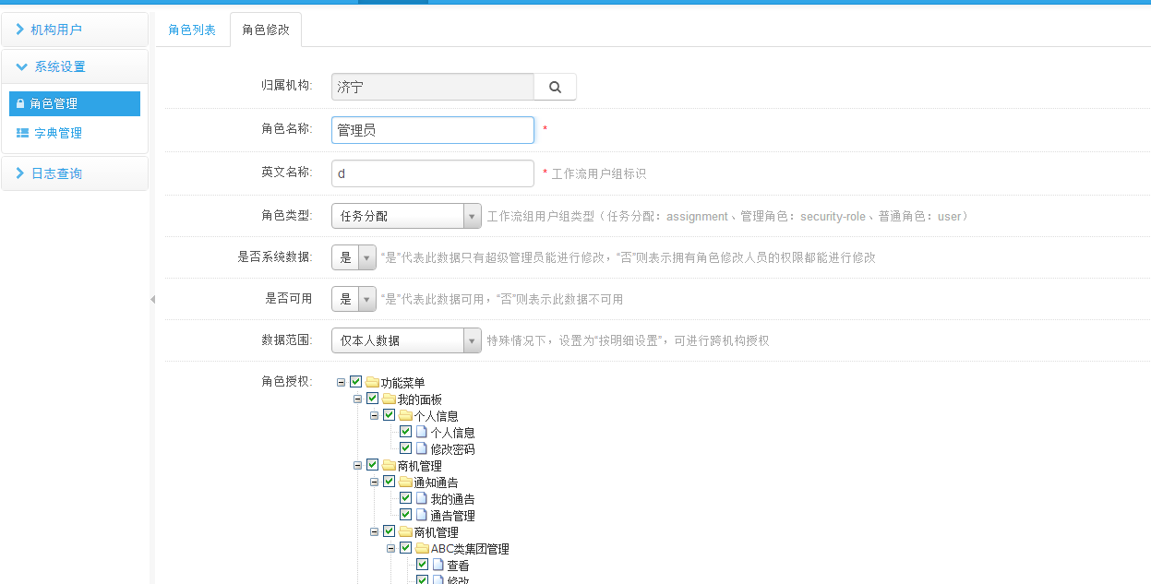
在数据列表的第一列中点击角色名称可以查看数据的详细信息，还可以通过点击最后一列的修改按钮进行查看和修改，点击删除按钮还可进行数据的删除处理。

Slide 34
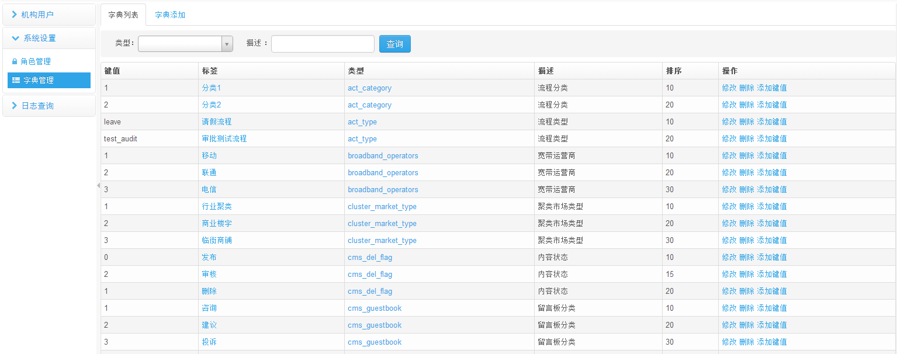
系统设置-字典管理
字典管理主要实现字典数据的添加、修改和删除。
字典管理界面如下：

Slide 35
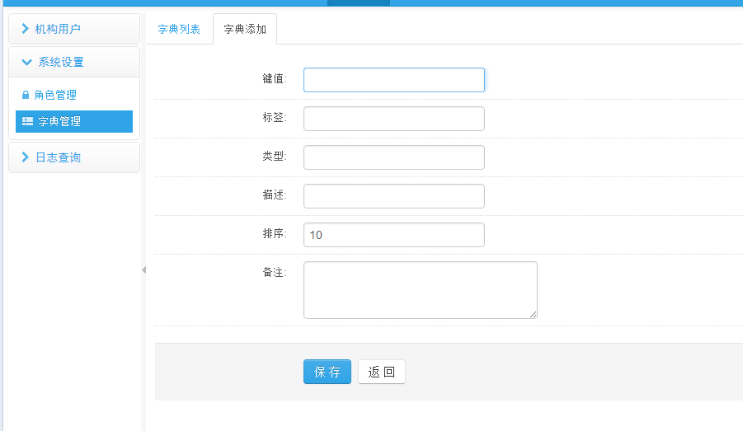
在字典管理中，点击上方的用户添加可新增字典信息。

Slide 36
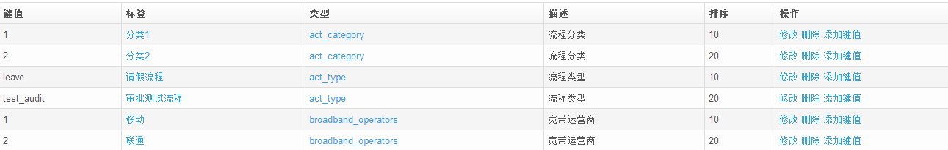
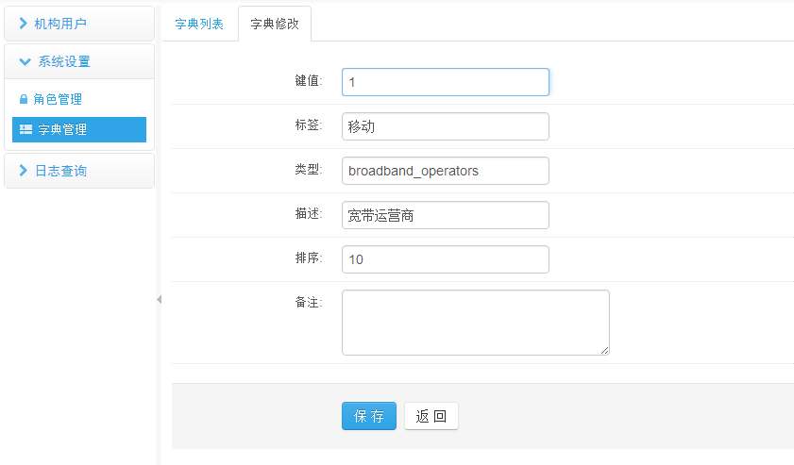
在数据列表的第二列中点击标签可以查看数据的详细信息，还可以通过点击最后一列的修改按钮进行查看和修改，点击删除按钮还可进行数据的删除处理。

Slide 37
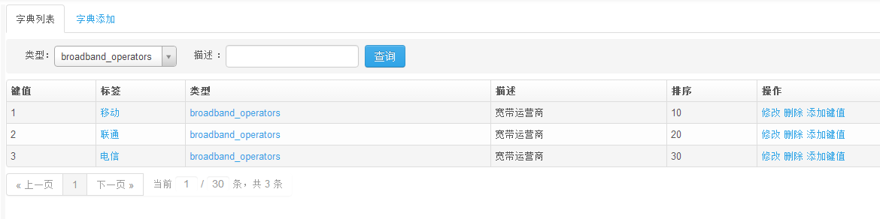
在数据列表的第三列中点击类型可以查看复核该类型的所有数据信息。

Slide 38
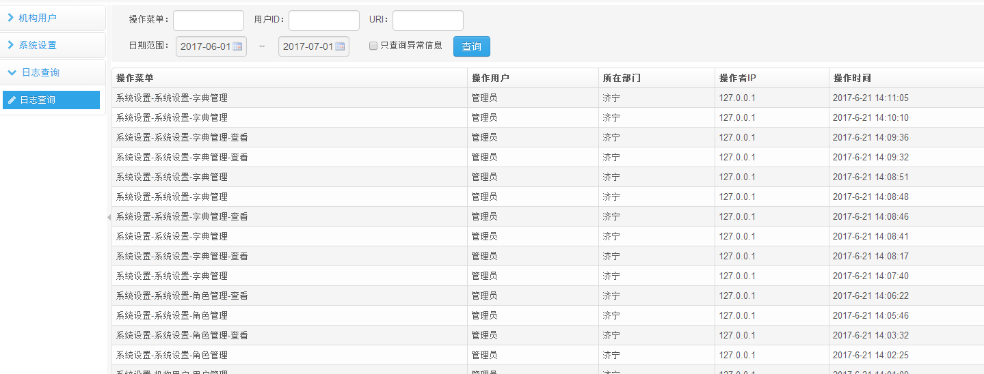
系统设置-日志查询
日志查询主要实现所有用户的系统操作情况。
日志查询界面如下：

